Slide 1
МБДОУ д/5 «Родничок»
комбинированного вида с. Сарыг-Сеп
Дистанционное обучение
4 неделя (с22.04 по 30.04.2024г.)
старшая группа
длительность занятия 25 ми
Воспитатели: Якубова Н.В.
Бодаган М.Р.
Шатохина Н.М.

Slide 2
Уважаемые родители !
Во время деятельности с ребёнком сделайте,
пожалуйста, фотографии.
Отправить фотографии можно в группу или лично вашему воспитателю.

Slide 3
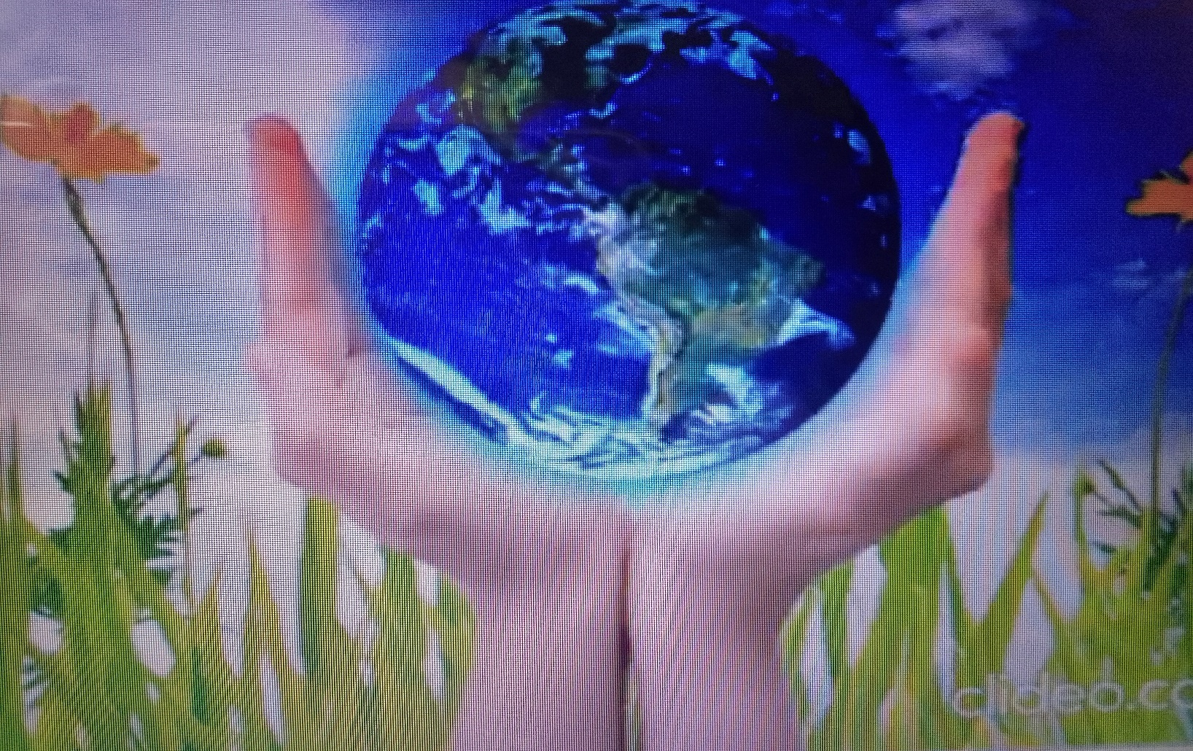
«Путешествие по экологии»
Прочитайте ребенку стихотворение:
Посмотри мой юный друг, что находится вокруг? небо голубое, солнце светит золотое, ветер с листьями играет, тучка в небе проплывает, все что нужно год от года нам дает сама природа. И поэтому все мы жить не можем без воды, без растений, без животных, без лесов, полей и рек. Жить не может человек. Давайте сбережём наш земной природный дом.

Slide 4
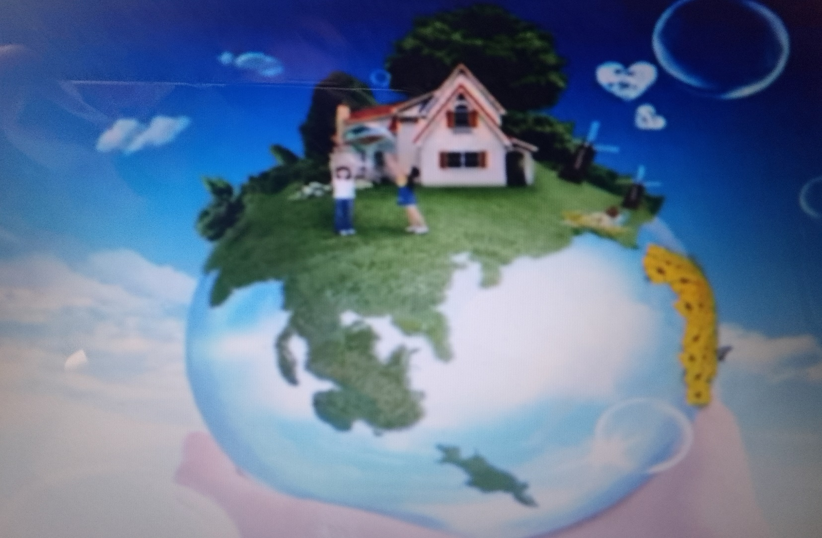
Объясните ребенку, что это наша с вами земля.
Земля, полна загадок, нас окружает великолепная природа, на земле живут люди, птицы, рыбы, растения. Всем им должно быть хорошо, а люди должны заботится о них.

Slide 5
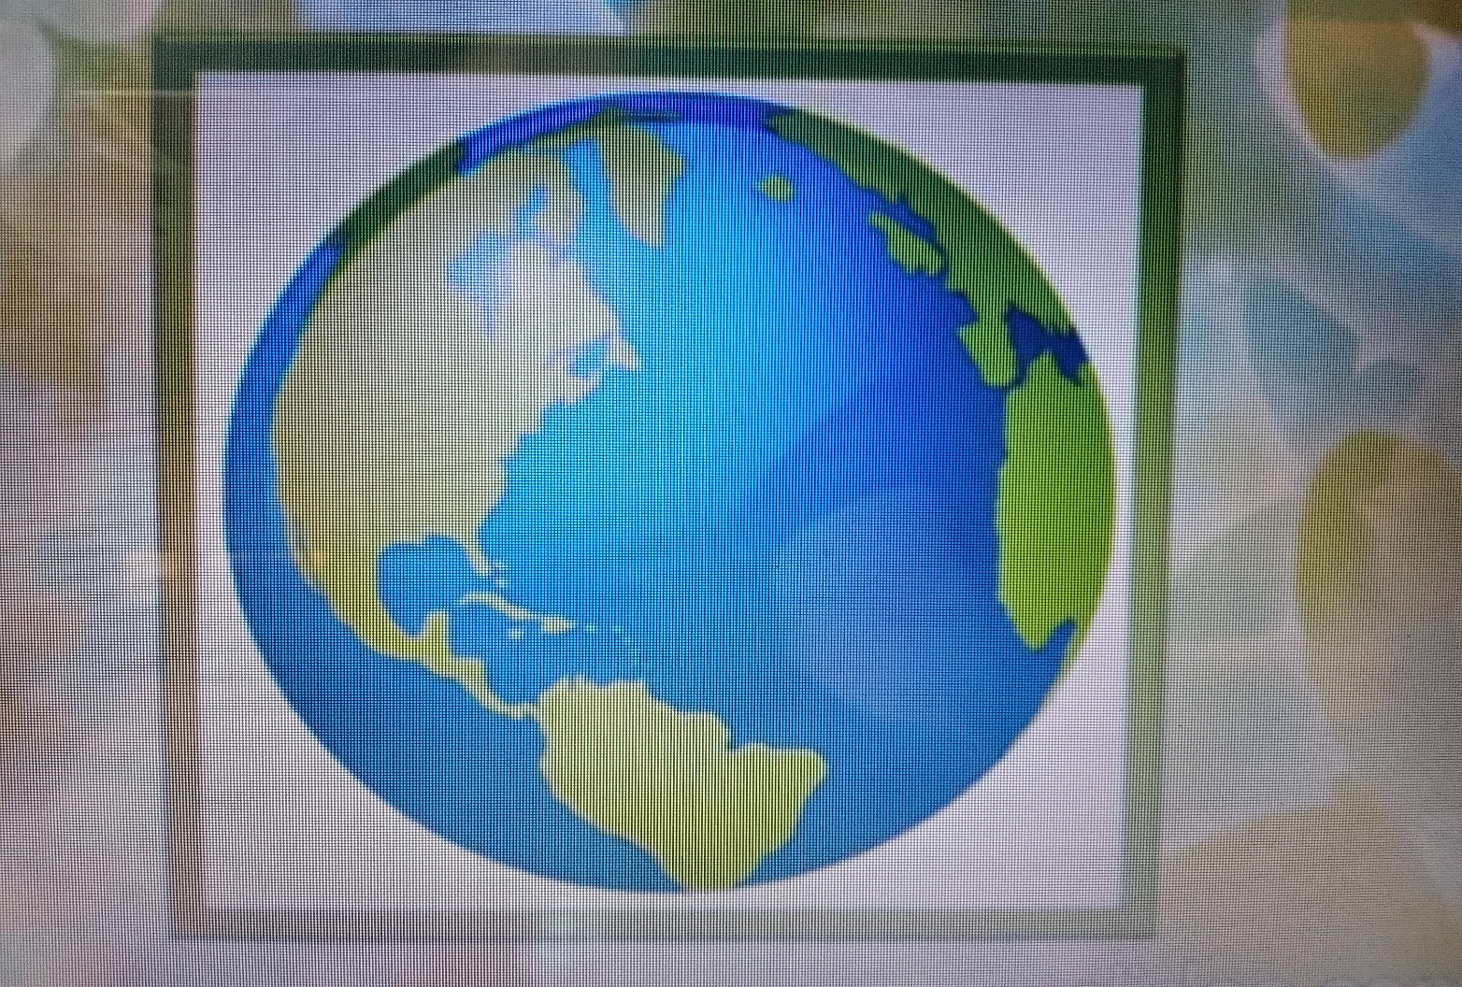
Ты сегодня узнаешь очень многое, как можно уберечь природу. Но для начало ответь на некоторые вопросы.
1. Как называется планета, на которой мы с вами живем?(земля)

Slide 6
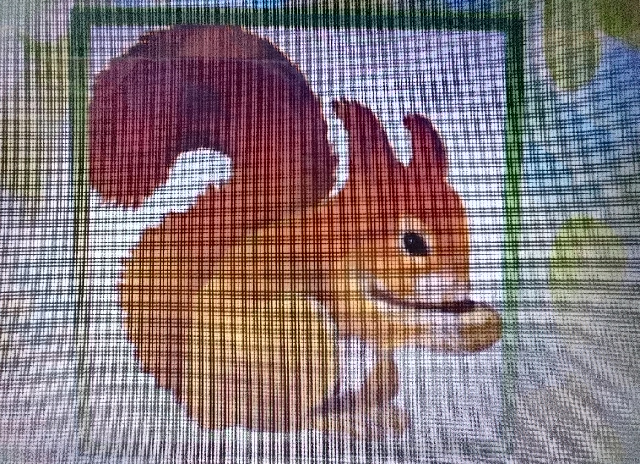
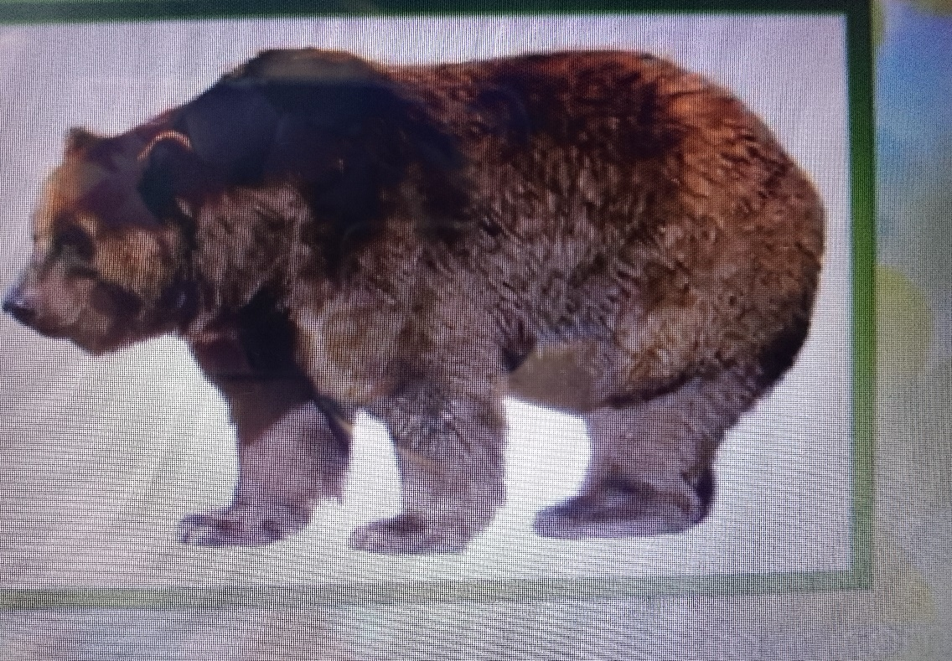
Вопросы.
2. Какой лесной жителей сушит себе на зиму грибы, ягоды на де деревьях? (белка)
3. Кто больше всех жителей любит мед? (медведь)

Slide 7
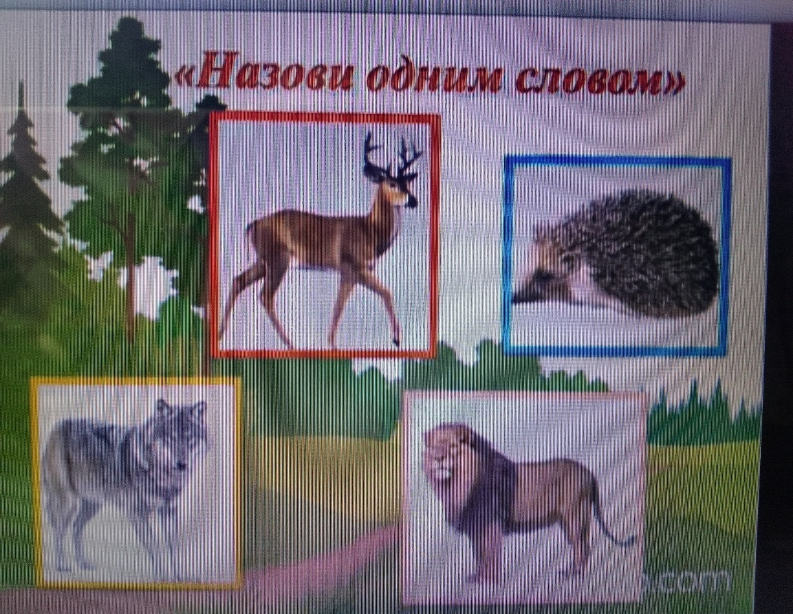
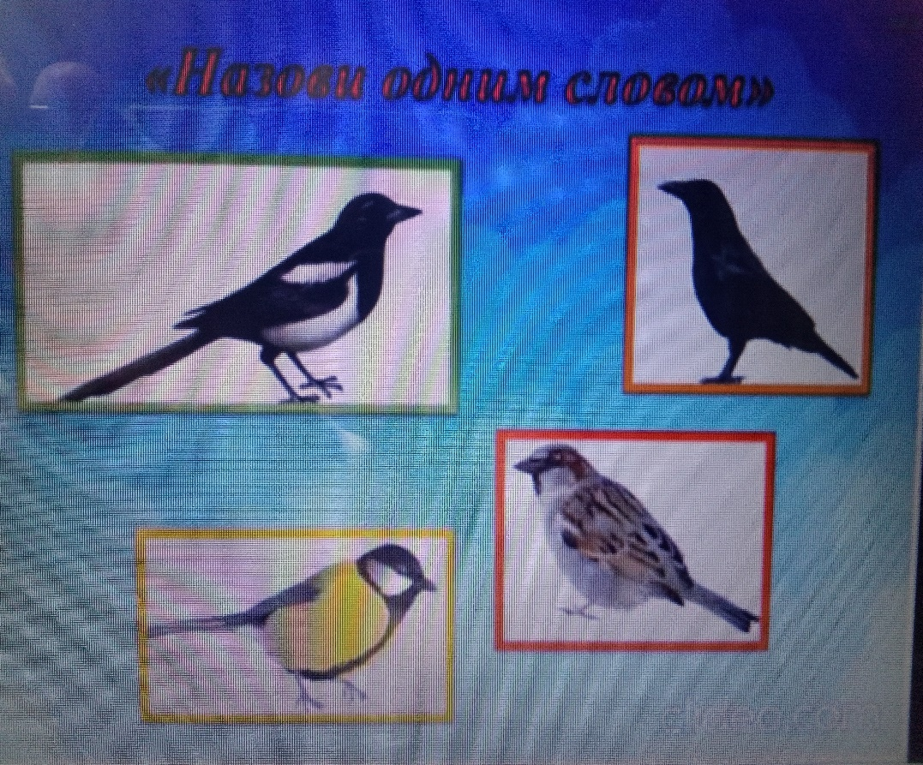
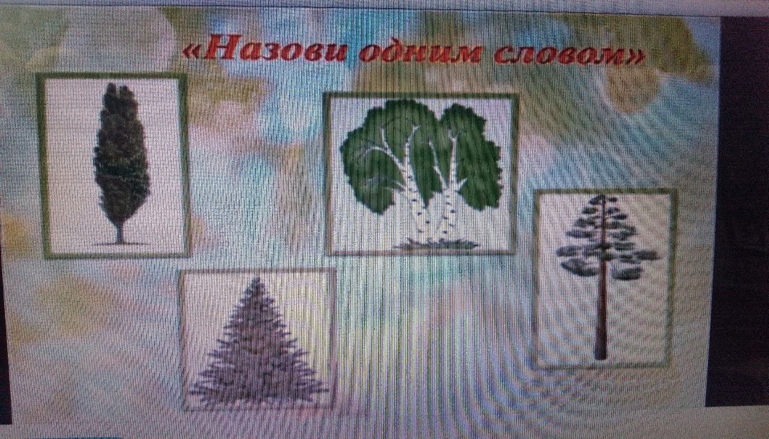
Дидактическая игра.
«назови одним словом»

Slide 8
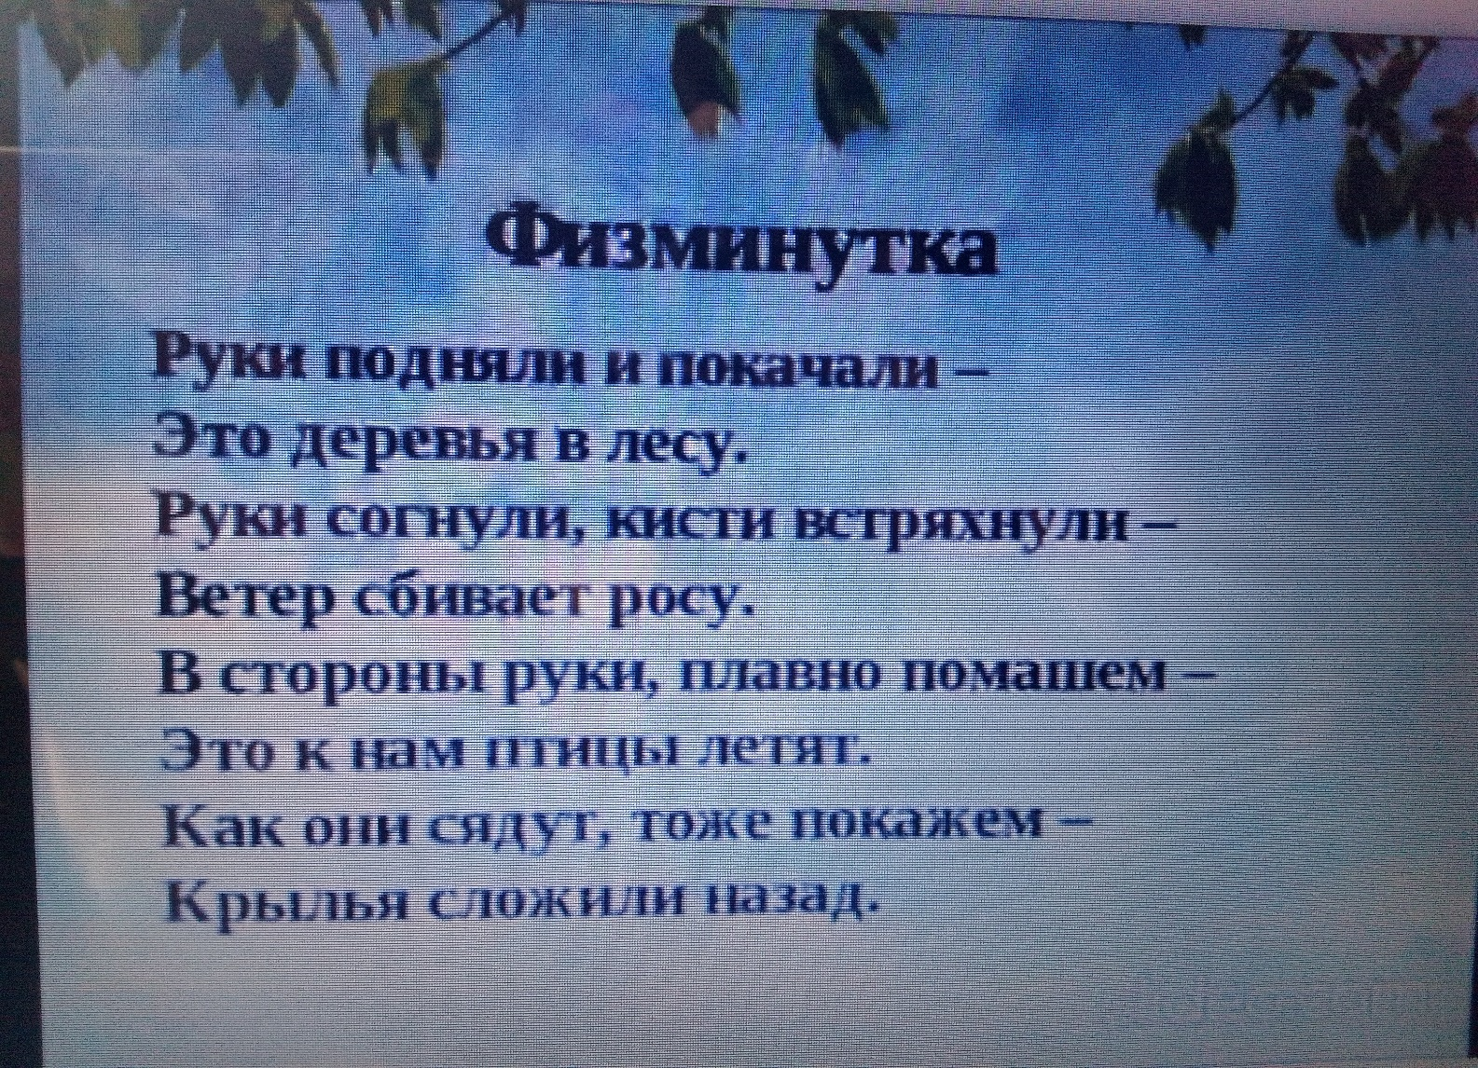
Сделайте с ребенком не большую разминку

Slide 9
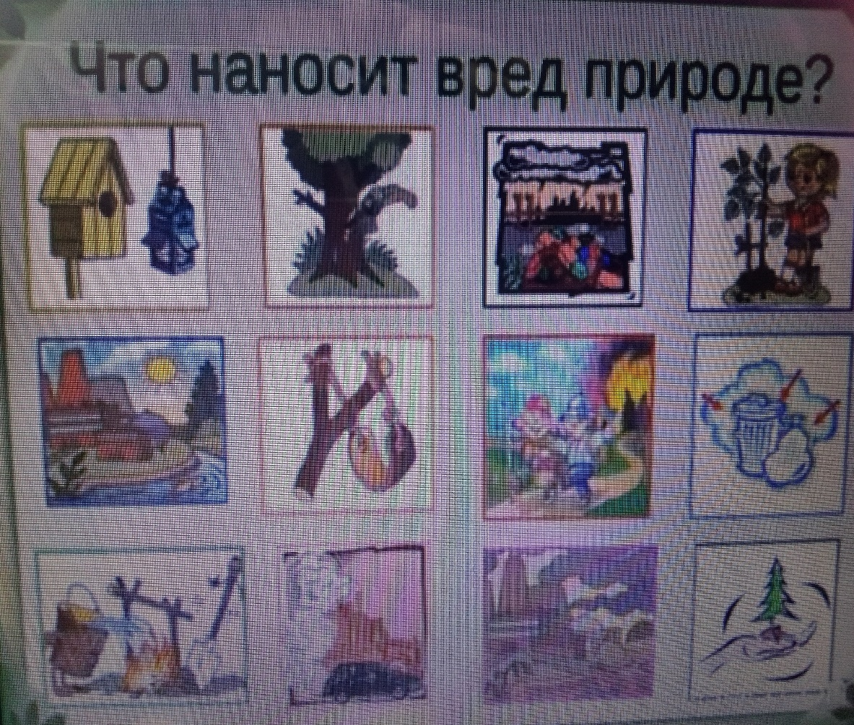
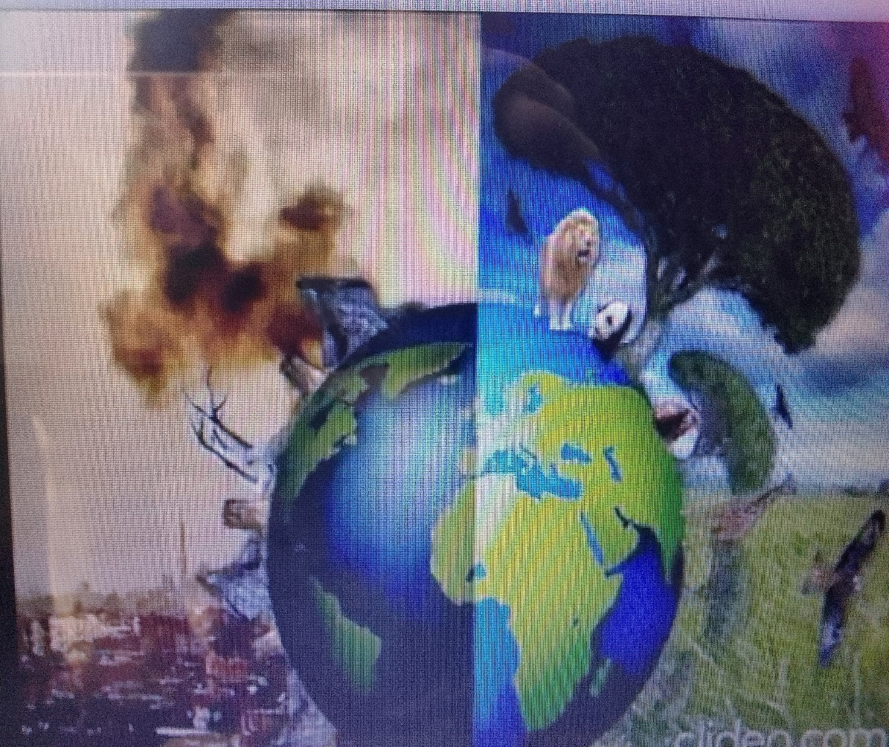
Посмотрите внимательно с ребенком картинку. И задайте ему вопрос:

Slide 10
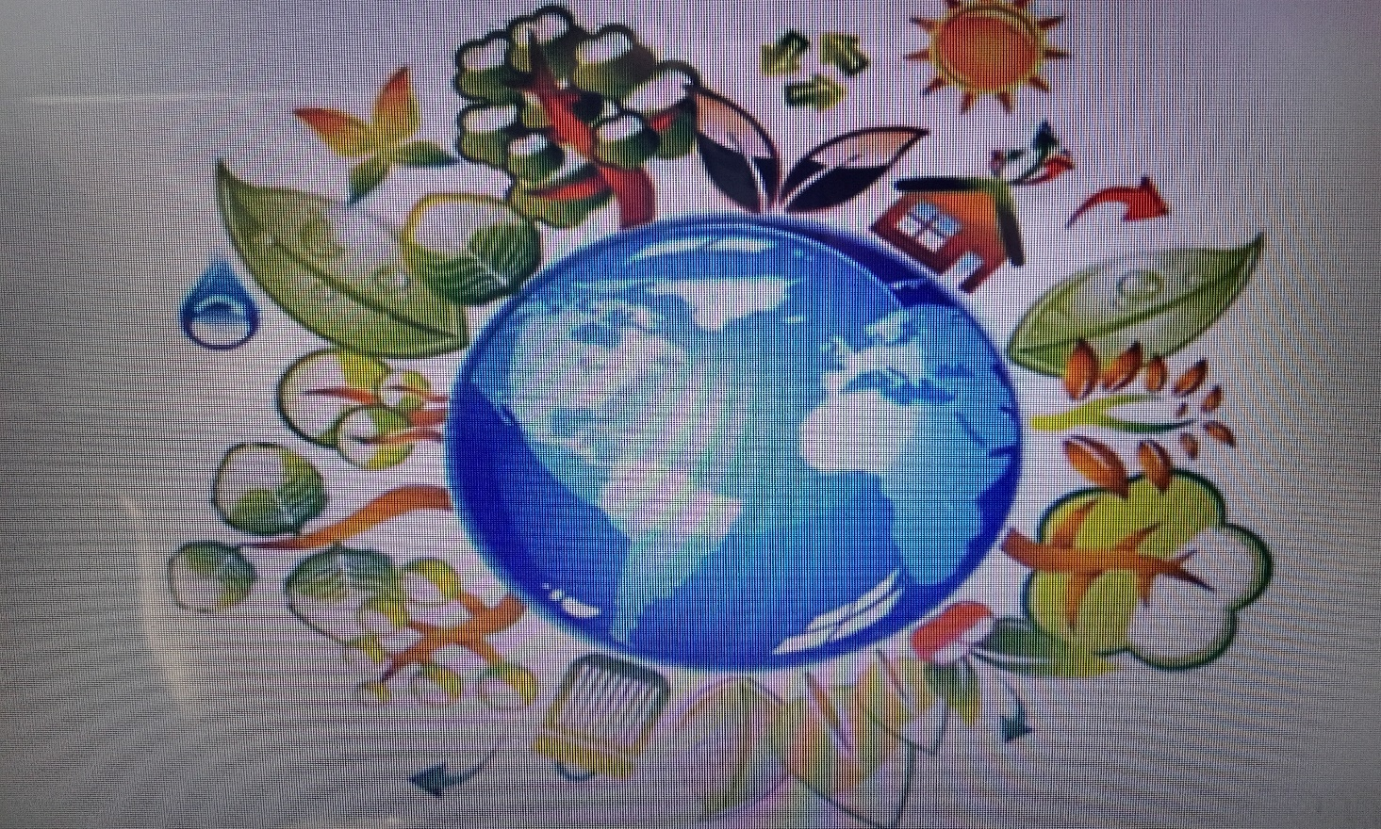
Повторяй за мной: Прочтите в месте с ребенком стихотворение
мы хотим, чтоб птицы пели, чтоб вокруг леса шумели, чтобы были голубыми небеса, чтобы речка серебрилась, чтобы Бабачка резвилась и была на веточках роса. Чтоб березка зеленела и под елкой жил смешной комочек еж, чтобы белочка скакала, чтобы радуга сверкала, чтобы лил веселый летний дождь.

Slide 11
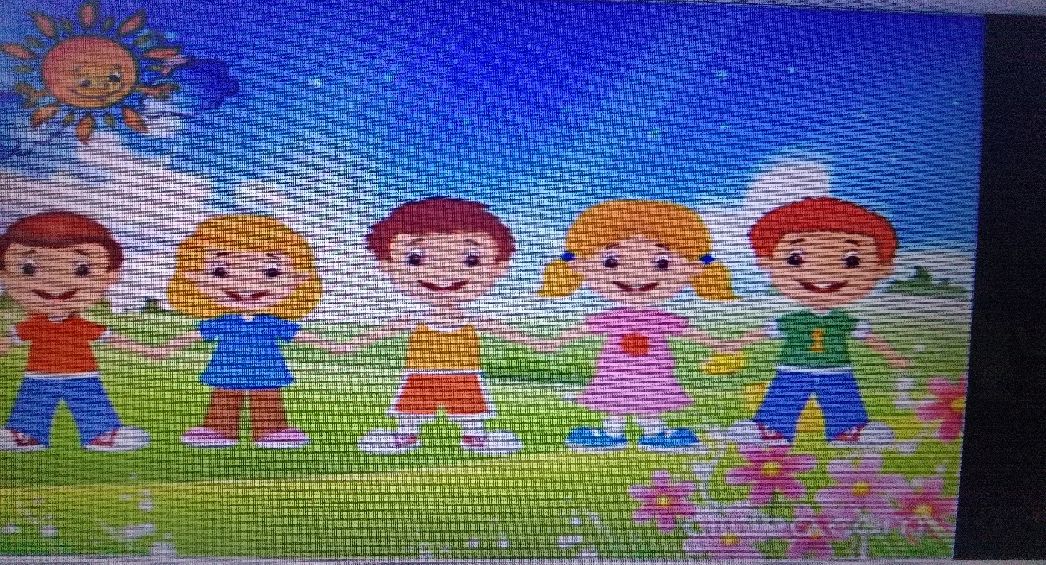
Нарисуй рисунок, как ты видешь и представляешь. Нашу планету.
Материал: лист бумаги А-4, цветные карандаши, краски или восковые мелки

